Slide 1

Хуки useEffect и useContext
Учебная практика ПМ.08
Разработка дизайна веб-приложений
Преподаватель: Л.В. Ильюшенков

Slide 2

useEffect
useEffect даёт вам возможность выполнять побочные эффекты в функциональном компоненте. Побочные эффекты выполняются после прорисовки компонента в браузере.
useEffect(function, [relations])
где function — функция, которую надо выполнить после отрисовки компонента;
relations — отслеживаемые зависимости.

Slide 3
Функция ajax запросов
import {render} from "react-dom";
import React from "react";
import Error from "../components/error";
import Download from "../components/download";
async function request(url, body, method) {
render([<Download/>], document.getElementById('window_download')) //Загрузить прелоудер
let myHeaders = new Headers();
myHeaders.append("Authorization", "Bearer "+localStorage.token);
myHeaders.append("Content-Type", "application/json");
let request_options={method: method, body:body, headers:myHeaders}
let result=await fetch(url,request_options)
let answer=''
try {
answer=await result.json()
} catch (e) {
answer=await result
}
document.getElementById('window_download').className='none'
let status=result.status
if (document.getElementById('download')!==null) {
document.getElementById('download').className='none'} //Отключить прелоудер

Slide 4
Функция ajax запросов
(продолжение)
switch (status){
case 200:
case 204:
document.getElementById('error').style.display='none'
return answer
case 422:
render([<Error title={'Ошибка валидации'} message={answer}/>], document.getElementById('error'))
document.getElementById('error').style.display='block'
return
case 401:
render([<Error title={'Ошибка авторизации'} message={answer}/>], document.getElementById('error'))
document.getElementById('error').style.display='block'
return
}
}
export default request

Slide 5
Использование useEffect
localStorage.token=props.token
let [custom, setCustom] = useState({first_name: '', last_name: '', phone: '', document_number: ''})
useEffect(()=> {
try {
let myHeaders = new Headers();
myHeaders.append("Authorization", "Bearer "+props.token);
myHeaders.append("Content-Type", "application/json");
let request_options={method: 'GET', headers:myHeaders}
fetch('http://tickets.сделай.site/user', request_options)
.then(custom => custom.json())
.then(custom => setCustom(custom))
}
catch {
setCustom({first_name: '', last_name: '', phone: '', document_number: ''})
}
}, [props.token])

Slide 6
Отправка формы
import React, {useState} from 'react';
import {useNavigate} from "react-router-dom";
const Search = () => {
let date=new Date().toISOString().split('T')[0]
let history=useNavigate()
let [element_start, setElement_start]=useState()
let [element_finish, setElement_finish]=useState()
let [element_type, setElement_type]=useState('Классика')
let [guests, setGuests]=useState(1) l
function locate(e) {
e.preventDefault()
history(`/concerts/${element_start}/${element_finish}/${element_type}`)
}
return (
<div className={'width100'}>
<section id="find">
<h1>Форма поиска</h1>
<p className="color_red"><i>Лучший путеводитель в мире развлечений</i></p>
<form method="GET" encType="multipart/form-data" onSubmit={locate}>
<fieldset className="row_align color_white">
<label htmlFor="date1" className="row_item">Дата концерта от:</label>
<input type="date" className="test-0-fd row_item" name='date1' required id="date1" onChange={(e)=>
setElement_start(e.target.value)} min={date}/>
………………...

Slide 7
useContext
Принимает объект контекста (значение, возвращаемое из React.createContext) и возвращает текущее значение контекста. Текущее значение контекста определяется свойством value ближайшего <MyContext.Provider/> над вызывающим компонентом в дереве.
Когда ближайший <MyContext.Provider/> над компонентом обновляется, этот хук инициирует повторную отрисовку с последним значением контекста, переданным провайдеру MyContext.

Slide 8
Использование useContext
А. Создание контекста
Встроенная функция createContext(default) создает экземпляр контекста:
import { createContext } from 'react';
const Context = createContext('Default Value');
Б. Предоставление контекста
Компонент сontext.Provider, доступный в экземпляре контекста, используется для предоставления контекста его дочерним компонентам, независимо от того, насколько они глубоки. Чтобы установить значение контекста, используйте свойство value, доступное через <Context.Provider value={value} />:
function Main() {
const value = 'My Context Value';
return (
<Context.Provider value={value}>
<MyComponent />
</Context.Provider>
);}

Slide 9
Использование useContext
C. Использование контекста
Использование контекста может быть выполнено двумя способами. Первый способ, который я рекомендую, — это использовать React хук useContext(Context):
import { useContext } from 'react';
function MyComponent() {
const value = useContext(Context);
return <span>{value}</span>;
}

Slide 10
Глобальные переменные
const [user, setUser]=useState({phone:'', password:''})
global.user=user

Slide 11
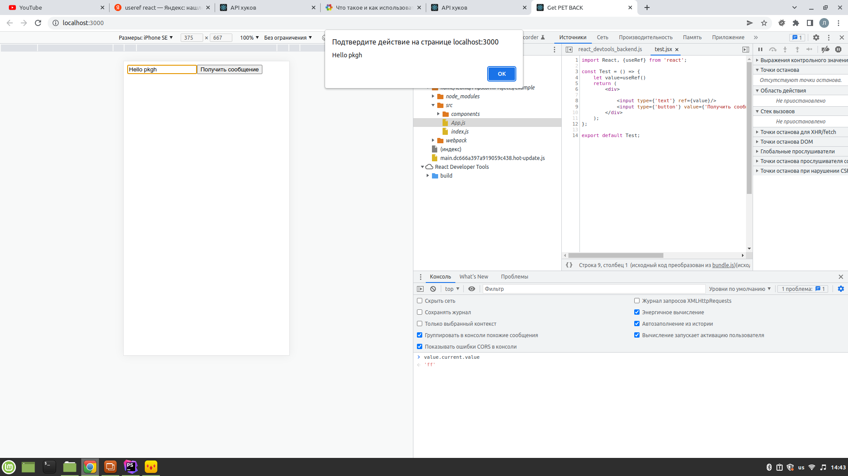
useRef
useRef возвращает изменяемый объект ref, чьё свойство .current инициализируется переданным аргументом initialValue. Возвращенный объект будет сохранён в течение всего времени жизни компонента.
import React, {useRef} from 'react'; const Test = () => { let value=useRef() return ( <div> <input type={'text'} ref={value}/> <input type={'button'} value={'Получить сообщение'} onClick={()=>alert(value.current.value)}/> </div> ); }; export default Test;

Slide 12
Задание
Создайте функцию реализующую запросы
Реализуйте запросы и отразите их результаты в приложении

